Slide 1
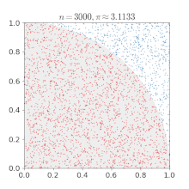
Monte Carlo Method and Random Generator
Menber :
B11090002曾品喬
B11092201劉秀如
B10090002蔡閔傑
B10090076郭芃成

Slide 2
大家有沒有思考過一個問題?
當我們的系統如果沒有給我們Random這個Class的時候，各位有沒有想過要如何自己製作一個Random的函式呢？
還有當我們如果沒有π的時候，我們該如何去計算我們的圓面積呢？

Slide 3


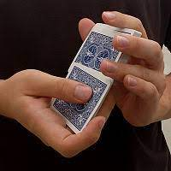
在介紹如何產生一個Random的值之前
我們需要先了解什麼是現實中的甚麼東西產生出來的東西是亂數？
是通過一些算法、物理訊號、環境噪音等來產生看起來似乎沒有關聯性的數列的方法或裝置。丟硬幣、丟骰子、洗牌就是生活上常見的隨機數產生方式。

Slide 4
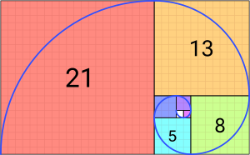
那在我們系統中要如何自己做出一個Random呢?
首先我們要先知道數列與遞迴
那麼講到數列與遞迴，是不是很多人會想到費氏數列(fibonacci):
0, 1, 1, 2, 3, 5, 8, 13, 21, 34, 55, 89, 144……
雖說上面費氏數列仔細看還是看得出一定的規律
F[n] = F[n-1] + F[n-2]
BUT!!
如果我們在她後面再加一個%(modulus)15的話，那這個數列是不是就變成：0,1,1,2,3,5,8,3,1,4,5,9,4,3,7,0,7,7,4,1……
這樣的話是不是只有一開始看得出規則，但是之後就比較不明顯了。

Slide 5
接著我們在繼續對前面的算式進行改造
如果我們將式子改成 : F[n] = (F[n-1] + F[n-5]) mod 10
並且將前五項定義為 : 8,5,5,1,2
這樣子的話我們生成的數列就會變成 :
8, 7, 5, 1, 2, 0, 7, 2, 3, 5, 5, 2, 4, 7, 2, 7, 9, 3, 0, 2, 9, 8, 1, 1, 3, 2, 0, 1, 2, 5
這就是一類常用的偽隨機數產生器家族，稱為「延遲費氏數列（Lagged Fibonacci）」。
對人類來說，這個數列的規則已經非常不容易看穿，但是許多現實應用還會需要良好的分佈特性。

Slide 6
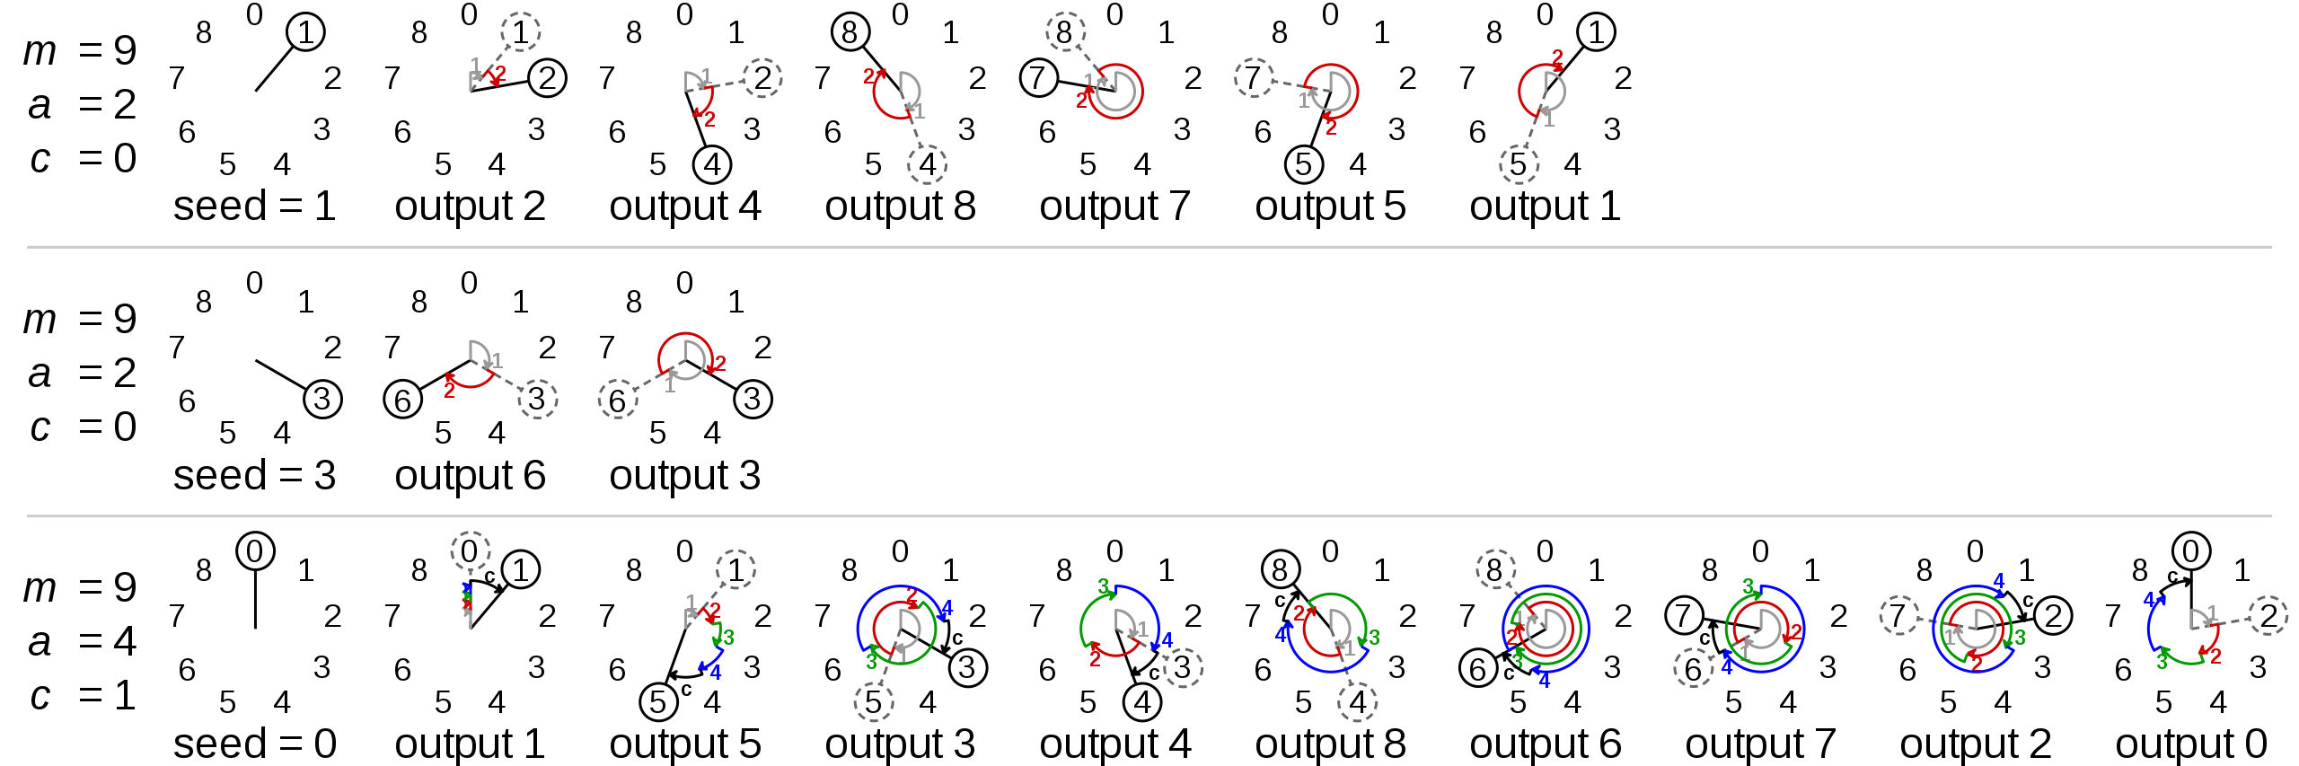
線性同餘法（Linear congruential generator）
在現實中的偽隨機數產生器可能比延遲費氏數列更為常見。線性同餘法的計算方法如下：
但並非所有 a, b, c 都適用。以 a=5, b=0, c=10 為例，
假設 X(0)=3 代入
X(1) = ( 5 * 3 + 0 ) mod 10 = (15 + 0 ) mod 10 = 5 X(2) = ( 5 * 3 + 0 ) mod 10 = (15 + 0 ) mod 10 = 5
這完成沒辦法產生亂數，0~9 裡面，只有 5 會不停重覆產生。
x[n+1] = (a * x[n] + b) mod c
重點便是在 a, b, c 應選何值。有些規則可供參考，下列三項規則(參考用)
X(n+1) = ( a * X(n) + b ) mod c
(1) 乘數 a 與模數 c 互質。 (2) 對於整除 c 之每個質數 p，a-1 抑可整除 p。 (3) 若 c 為 4 之倍數， b 也為 4 之倍數。
在一些文獻記載中，有提到幾個 a, b, c 之選取，可達到全週期之產生器
a = 16807 , b=0, c=2147483647 a = 630360016, b=0, c=2147483647
簡單來說就是讓ChatGPT去幫你取參數比較實際一點

Slide 7

接著如果我們都只有給這一個式子 x[n+1] = (a * x[n] + b) mod c 定值的話使用者多使用幾次的話是不是就會發現我們做的隨機數是固定的
那我們該如何從電腦去找一個變數呢？

Slide 8
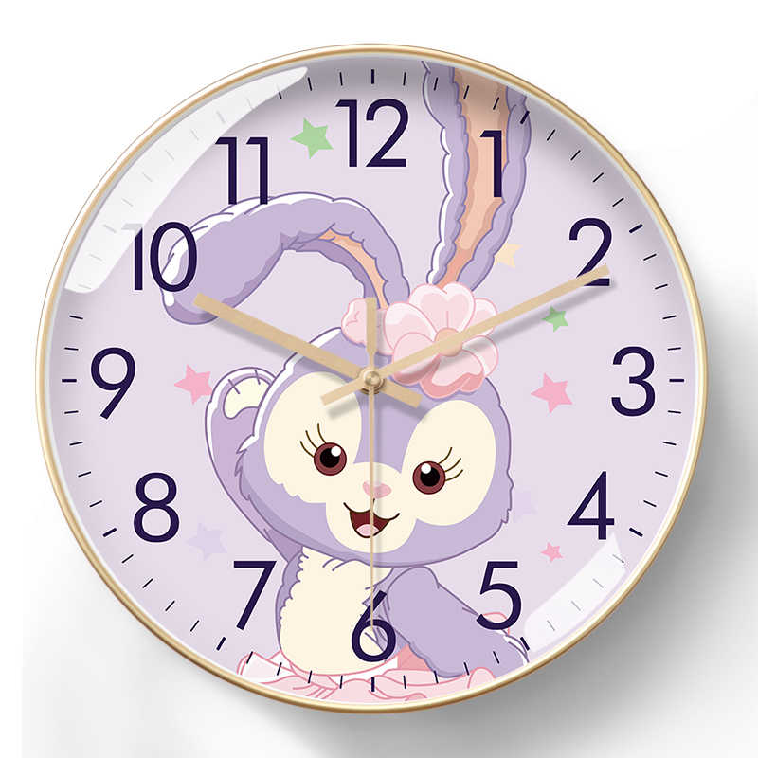
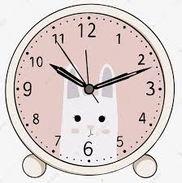
在我們的電腦當中，有一個很好當我們變數的東西
而那個東西就是我們的時間秒數!!!
由於我們時間秒數是很穩定的變化的，所以是不是就非常的適合當我們的 x[n] 呢!!
而且使用者也看不太出來，所以這就是我們生成一個非常完美的隨機數了^_^
x[n+1] = (a * x[n] + b) mod c

Slide 9
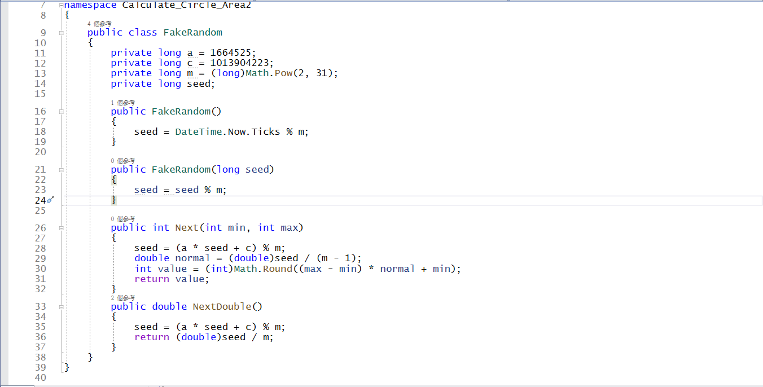
那麼在我們要如何在程式呈現出來
這個是我們自己製作的FakeRandom的Class並且有設計比較常用的Function

Slide 10


接著我們將我們剛剛做的Class引用出來
這樣的話我們就可以使用我們的Random

Slide 11
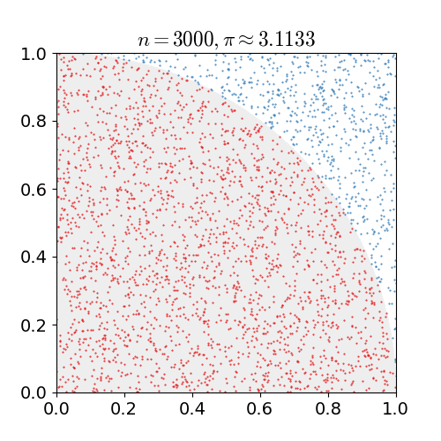
Random在我們實際利用的例子有非常的多
其中我們要介紹的是蒙特卡羅(Monte Carlo)

Slide 12


這一次我介紹要用蒙特卡羅方法去計算圓面積 (Introduce calculating circle area the monte carlo method)
首先我們要知道甚麼是蒙特卡羅方法？
通常蒙地卡羅方法可以粗略地分成兩類：
一類是所求解的問題本身具有內在的隨機性，藉助電腦的運算能力可以直接類比這種隨機的過程。
另一種類型是所求解問題可以轉化為某種隨機分布的特徵數，比如隨機事件出現的機率，
而今天我們要介紹的方法是第一種

Slide 13
在我們要介紹如何用Monte carlo Method去計算我們圓面積之前
我們先想像，如果當今我們的π沒有被發明出來的話，那我們要如何去計算我們圓面積呢？

Slide 14

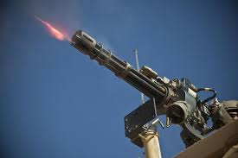
首先我們先想像有一個人拿著一個火神機槍對著
一個1/4的圓進行掃射

Slide 15
接著我們只要再去判斷每一個點與我們的圓點的距離是否小於圓的半徑，就可以去判斷該點是否在圓內。
距離圓點的公式也就是我們高中學過的：
Distance=Math.Sqrt[(x-0)^2+(y-0)^2]
接著我們只要再去判端該點是否位於圓內
Total_in_Circle=Distance <= r
If Total_in_Circle==True:
in_Circle++
再來我們只要在去計算為每一個點位於圓內與總生成點的比例
in_Circle_Rate=in_Circle/(總生成的點數量)
(Python)

Slide 16

然後，我們將這個比例乘以正方形的面積來獲得近似的圓面積。在這個方法中，我們選擇以正方形的邊長作為圓的直徑，所以正方形的面積為 (2r) * (2r) = 4r^2。
所以我們求出近似的圓面積可以表示為：
圓面積 = (N/總生成點數) * 4r^2

Slide 17
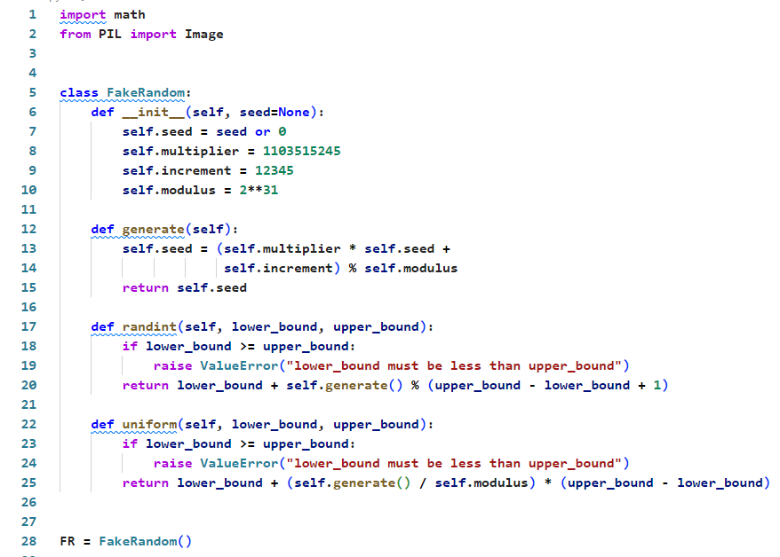
接著我們在與前面的自己製作的FakeRandom一起實作
所以我們的程式碼會長這樣：
FakeRandom的部分：

Slide 18
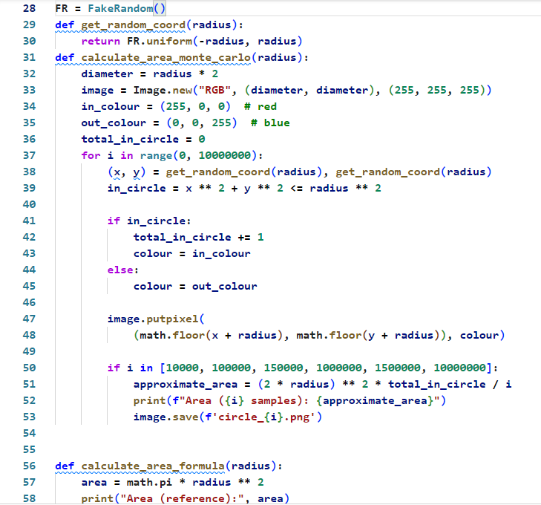
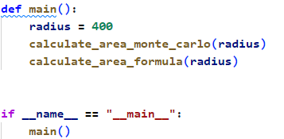
Monte Carlo Calculating Circle Area的部分

Slide 19

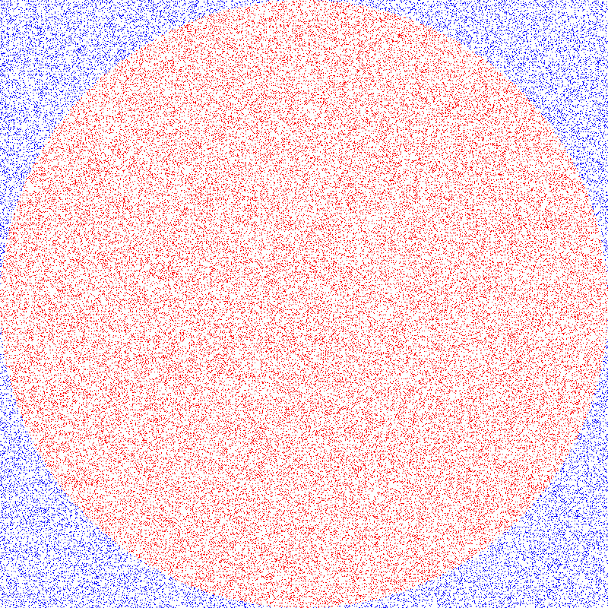
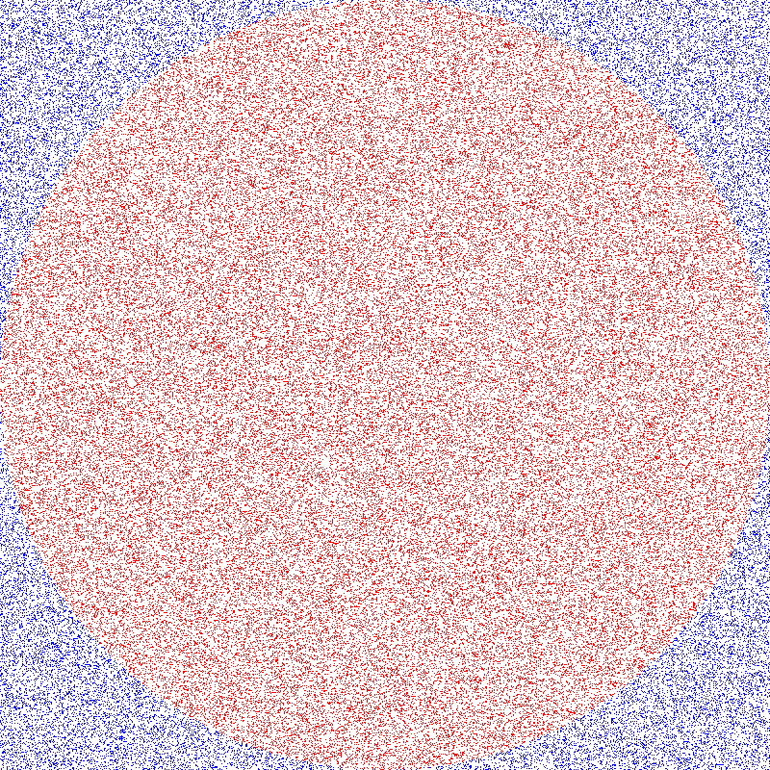
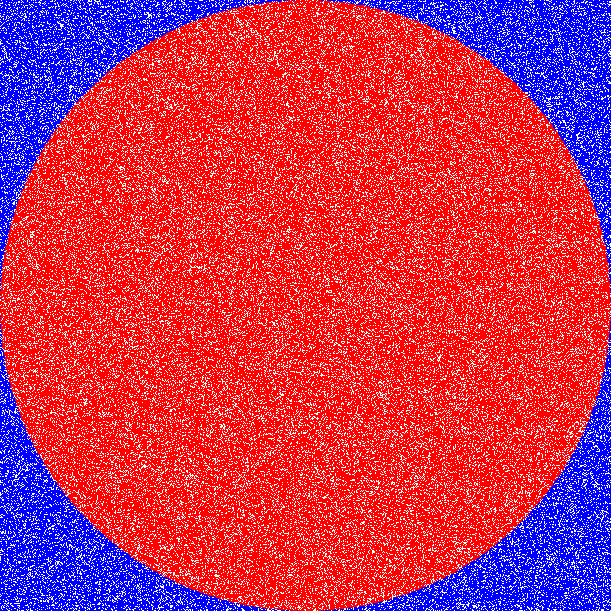


Simulation 10,000 times
Simulation 100,000 times
Simulation 150,000 times
Simulation 1,000,000 times
Simulation 1,500,000 times
Simulation 10,000,000 times

Slide 20
Monte Carlo Method 的優缺點分析
優點：
適用範圍廣泛：Monte Carlo方法可以應用於各種複雜的問題，無論是確定性還是隨機性的。
可估計不確定性：Monte Carlo方法不僅可以給出解的估計值，還可以提供相關的不確定性估計，這對於評估風險和做出決策很有價值。
缺點：
很吃效能：由於Monte Carlo方法通常基於大量的隨機抽樣，因此需要進行大量的計算。這可能需要較長的運行時間和大量的計算資源。
隨機性影響：Monte Carlo方法的結果受到隨機抽樣的影響，因此在某些情況下可能產生較大的變異性。這需要進行多次模擬來確保結果的可靠性。

Slide 21
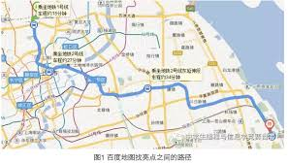
Monte Carlo Method 在資料結構中的應用
模擬優化（Simulated Annealing）：蒙地卡羅方法可用於優化問題，特別是那些具有多個局部極小值的問題。通過隨機探索解空間並接受適度的劣化解，蒙地卡羅方法可以尋找全局最優解。
蒙地卡羅樹搜索（Monte Carlo Tree Search）：這是一種在決策樹搜索中使用蒙地卡羅方法的技術。在遊戲和其他決策問題中，蒙地卡羅樹搜索可以估計每個動作的價值，以指導最佳的決策。
這只是蒙地卡羅方法在資料結構上的一些常見應用情景，實際上它在許多其他領域和問題中也有廣泛應用，包括金融學、物理學、統計學和機器學習等等……。

Slide 22
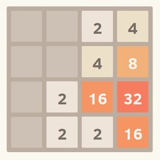
再來我們將上面兩個的方法套用在遊戲 (Game Apply)
這次我們要套用的遊戲是2048這款的小遊戲

Slide 23
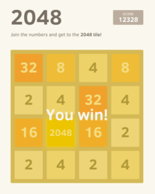
遊戲玩法(Gamerule)
該遊戲使用方向鍵讓方塊整體上下左右移動。如果兩個帶有相同數字的方塊在移動中碰撞，則它們會合併為一個方塊該數字變為兩者之和。每次移動時，會有一個值為2的新方塊出現，所出現的數字都是2的冪(2的次方)。
當值為2048方塊時，遊戲及勝利

Slide 24
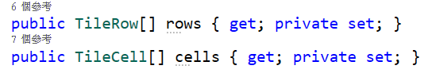
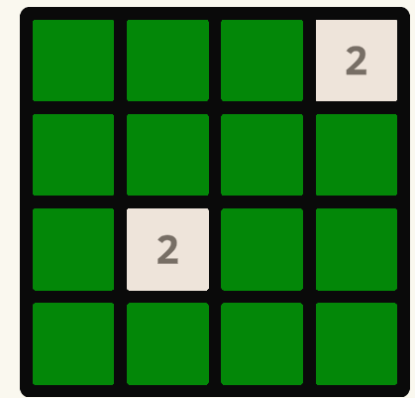
遊戲實做(Game implementation)
首先我們要定義我們每一格方塊的資料型態為陣列(Array)
實作參考資料：2048 unity tutorial
https://www.youtube.com/watch?v=4NFZwPhqeRs

Slide 25
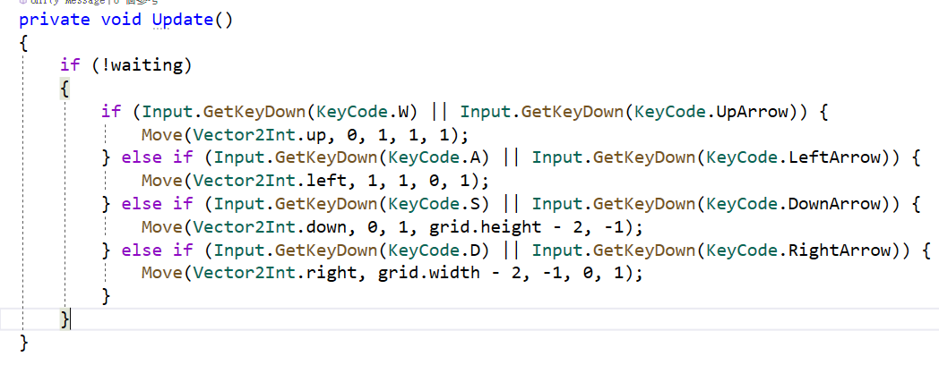
接著我們要去實作我們要如何更新棋盤的動作按鍵
W
A
S
D

Slide 26
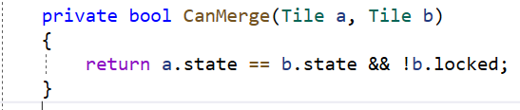
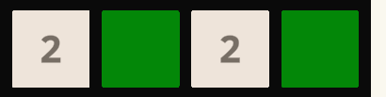

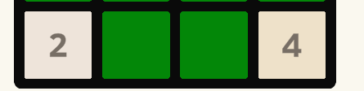
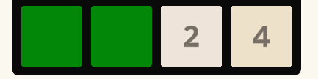
再來我們要去判斷是否可以將兩個數字合併

Slide 27
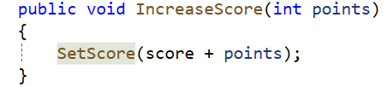
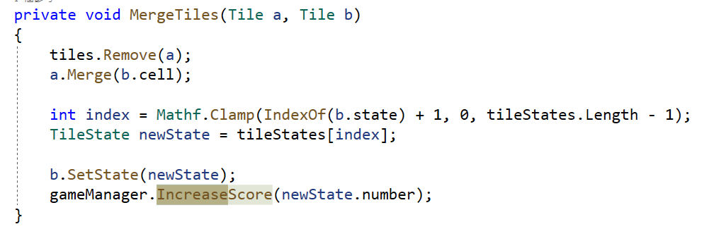
當我們可以合併的時候就可以將兩數進行相加了(^_^)
並且將兩個磚塊合併再一起

Slide 28
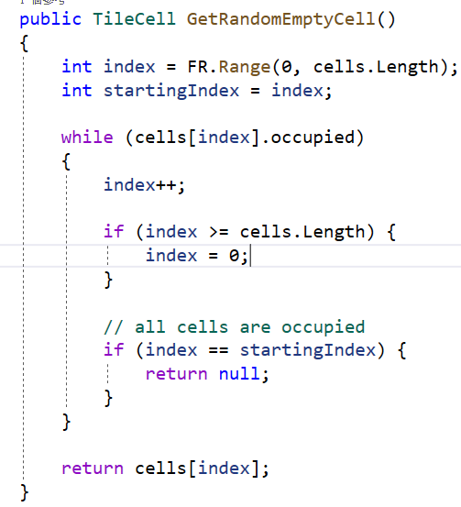
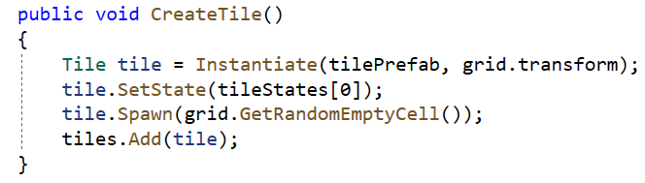
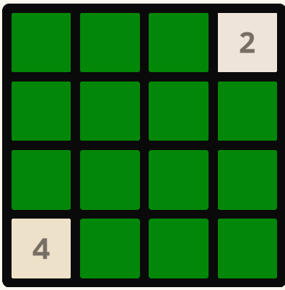
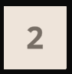
再來我們要再隨機的空間生成我們 2的磚塊
此時我們前面所寫的FakeRandom就可以派上用場了(^_^)

Slide 29
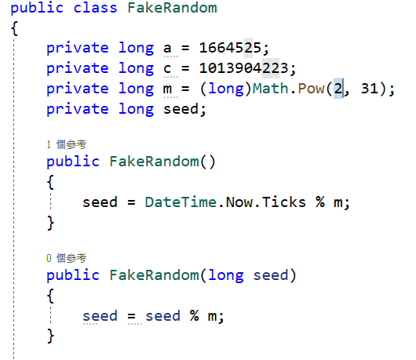
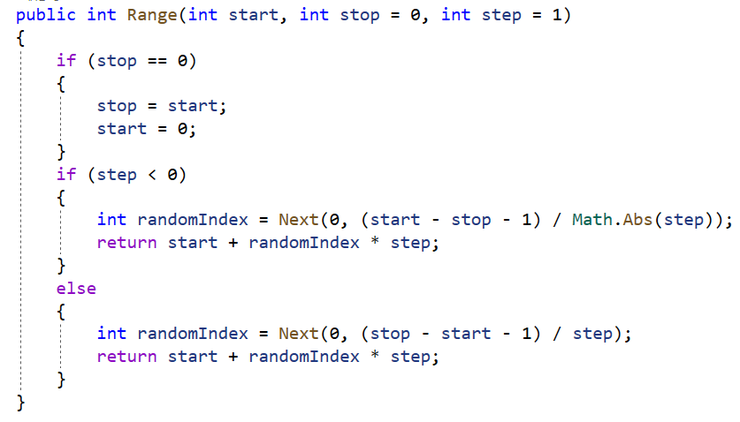
這個就是我們的FakeRandom裡面的參數與製作的方法

Slide 30

所以基本上2048遊戲的製作規則與邏輯大致上都講完了
再來我們要如何將蒙地卡羅方法應用在2048裡面呢?

Slide 31
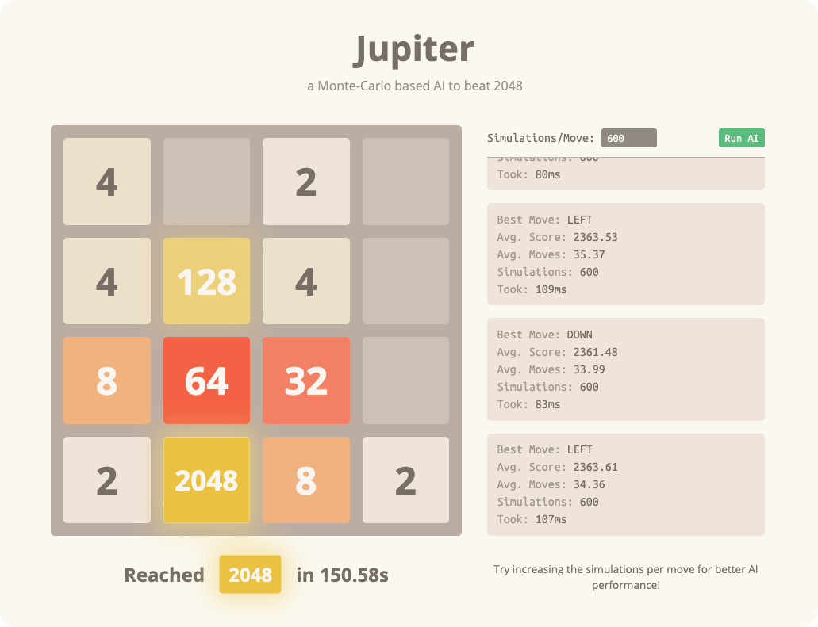
在我們手機上應該找一下App store 或是 Play 商店應該都找的到2048這款遊戲
有一些會記錄你走的步數，所以有人就利用Monte Carlo的方法，去讓AI用機器學習(Machine Learning)的技術去測試AI能用最短的時間與最少的步數去破解2048這款遊戲。
來源網址：https://jupiter.xtrp.io/

Slide 32


而Jupiter中所使用的方法，正式蒙特卡羅算法(Monte Carlo)，而使用蒙特卡羅算法(Monte Carlo)的AI，也就是當初不斷地讓AI去模擬圍棋的可能的過程並進行學習，之後才在人工智能項目中得到重大突破的AlphaGo，AlphaGo其中最有名的就是2017 年在圍棋中擊敗了韓國棋王李世乭，也是因為在這個時候AI有重大的突破，才讓現今的AI發展得如此迅速。
前面給大家演示的網頁是Jupiter（之前稱為Jacob）是一個於2018年1月開始的小型人工智能項目。

Slide 33

所以Monte Carlo的方法，也是讓AI機器學習的一種方法
雖然說Monte Carlo的方法實作起來確實會很消耗時間去讓AI進行學習，但是卻是可以讓AI去模擬出所有可能，並且可以讓我們得知所有可能的最佳解。
總體來說Monte Carlo模擬是一種強大的統計方法，可以應用於各種問題和領域。
並且在現今的AI機器學習上佔有舉足輕重的地位。

Slide 34
參考文獻： https://jupiter.xtrp.io/ https://gabrielromualdo.com/articles/2020-09-12-using-the-monte-carlo-tree-search-algorithm-in-an-ai-to-beat-2048-and-other-games https://www.youtube.com/watch?v=4NFZwPhqeRs https://github.com/zigurous/unity-2048-tutorial https://gigi.nullneuron.net/gigilabs/calculating-circle-area-the-monte-carlo-way/ https://web.stanford.edu/class/aa228/reports/2020/final41.pdf https://en.wikipedia.org/wiki/Linear_congruential_generator

